Slide 1
基督的祷告学校
读后分享
汇报人：儿童主日学
傅郭斌 王琳琳 张旭珮 冯龙

Slide 2
目录
01
02
03
第四课 单独与神同在
第五课 耶稣的模范祷词
第六课 祷告必蒙垂听

Slide 3
第四课 单独与神同在
傅郭斌
经文：太六：6“你祷告的时候，要进你的内屋，关上门，祷告你在暗中的 父；你父在暗中察看，必然报答你。”

Slide 4
(1)“祷告你在暗中的父”。——父在何处等侯我们，我们在何处可以找到他。——在暗中
A. 不做在人前，有公开的祷告，也要有单独的相处
B．没有搅扰，从世界中抽身（手机、工作、家务甚至服侍……）
(无别声音破此静寂/无别踪迹侵扰此光景/只有祂美丽宝贝的自己/和祂亲爱的声音)
C．倒空自己，没有自己的思想意念（不是我有所要我有所求）
D．唯有父和我，唯有天光照亮黑暗（在祷告内室中照耀的光， 必须是天父睑上的光）

Slide 5
1.世上景色我已一阅，愿主使我目复盲；
不然我怕他的喜悦，不如从前地显彰。
2.晨曦、晚霞、星光、云锦，一切都留待乐园；
今天在此由他怜悯，我甘盲目无所恋。
3.我今不望离开苦刺，接受软弱仰望恩；
座上荣耀幔内启示，依然照亮无眼人。
4.黑夜沉沉何等美丽，摸索用信不用眼；
他受人的讥讽厌弃，我见他的发光脸。
5.超过月亮，超过日头，超过星河并云霄；
乃是那戴荆冕圣首，所显无比的荣耀。
(副歌)
世上景色我已一阅，愿主使我目复盲；
不然我怕他的喜悦，不如从前地显彰

Slide 6
2）“你的父在暗中察看，必然报答你
把在人前的生活带到隐密处，他必在明处报答我们（人前的生活是否得力，不是靠着伪装，不是靠着自己的意志，而在乎从平静安稳的隐秘处得力。祂必然回应我们的祷告，祷告的果效就显明出来。即日子如何，力量也如何。）
（3）“你们没有析求以 先，你们所需用的，你们的父早已知道了。”
信心中的祈求和等候

Slide 7
第五课 耶稣的模范祷词
王琳琳
主耶稣将亲近神的时候应当说什么话，已经告诉我们

Slide 8
我们在天上的父
愿人都尊你的名为圣， 愿你的国降临，愿你的旨意行在地上，如同行在天上。
我们日用的饮食，今日赐给我们。 免我们的债，如同我们免了人的债。 不叫我们遇见试探，救我们脱离凶恶。
因为国度、权柄、荣耀，全是你的，直到永永远远。
阿们！

Slide 9
我们在天上的父
旧约时代，没有一位先知或圣徒称神是“父”
新约时代，主耶稣带给我们的——使他的父，成为我们的父。
这是整段祷告的钥匙，也是所有祷告的钥匙。我们以下/日常所有的祷告，都是以儿子的身份向天上的父祈求，诉说。

Slide 10
原人都尊你的名为圣
我们的祷告，总是把自己的需要放在前面。但正确的顺序：父的名，父的国，父的旨意在先。
一个承接父亲宏大产业的儿子，是完全为父亲和父亲的产业而活。
世界的声音：为自己而活。
圣经的教导：为天父的旨意和荣耀而活

Slide 11
愿人都尊你的名为圣
神自有显为圣的能力。“我要使我的大名显为圣，这名在你们中间被亵渎，就是在列国中你们所亵渎的；我在他们眼前在你们身上显为圣的时候，他们就知道我是耶和华。 ——以西结书36:23”
我们的祷告是： 愿自己和世界都尊崇父神的圣洁、大能和荣耀

Slide 12
愿你的国降临
王的后嗣最大的雄心，就是发扬父亲国度的荣耀。征战期间更是如此。父神的儿女生活在仇敌的疆土，自然渴望神的国降临。
当我们为着生活的一亩三分地日日劳作、担忧、殚精竭虑时，是否会渴慕父神国度的降临？

Slide 13
愿你的旨意行在地上，如同行在天上
神的旨意在天上已经成就了。
神的旨意在地上，需要我们以尊崇的谦逊、成熟的顺服来遵行。
不要效法这个世界，只要心意更新而变化，叫你们察验何为神的善良、纯全、可喜悦的旨意（ 罗马书 12:1-2）
我的上帝啊，我乐意照你的旨意行；你的律法在我心里（ 诗篇 40:8 ）
我父啊，这杯若不能离开我，必要我喝，就愿你的旨意成全（马太福音 26:42）

Slide 14
因为儿子的身份，我们可以向神说：
我们日用的饮食，今日赐给我们——肉体的需要
免我们的债，如同我们免了人的债——身份与灵里的需要
不叫我们遇见试探，救我们脱离凶恶——内在外在的危险
赐下日用的饮食，赦免我们的罪，并保守我们脱离罪和凶恶的权势，这三样祈求概括了我们一切的需要。

Slide 15
这就是主耶稣要我们向天父所求的：
让他的圣名、国度和旨意在我们的爱中居首位；如此，他的供应、赦免及保守的爱必然属于我们。
一个人若以神为中心，以“你的”作为祷告之始，在信心中也会有能力说“我们的”。
他是始，也是终 ——“因为国度、权柄、荣耀全是你的，直到永远。”

Slide 16
第六课 祷告必蒙垂听
张旭珮
马太福音 7:7–8“你们祈求，就给你们；寻找，就寻见；叩门，就给你们开门

Slide 17
📖 马太福音 7:7–8“你们祈求，就给你们；寻找，就寻见；叩门，就给你们开门
1.祷告很久却看不见结果
-祷告不是按我的时间表，而是塑造我的心
2.一祷告的真理
祷告是关系，不是仪式
神听我们的祷告，因为祂爱我们

Slide 18
3.祷告的三个阶段
主耶稣教导：求（Ask）、找（Seek）、叩（Knock）
🌼 求（Ask）：信心起点，把需要带到神面前
🌼 找（Seek）：心意对齐，寻找神的心意
🌼 叩（Knock）：信心坚持，持续祷告不放弃
4.为什么有时没有得着
神回应不同：是 / 不是 / 等一等
神的时机最完美
我们的动机或信心不足

Slide 19
5.得应允的关键——与神的心对齐
🌼 顺服的心：
不是要神听我的，而是我愿意听神的。
🌼 持守的心：
不要灰心。
🌼 感恩的心：
在还没看到结果前，就感谢祂的计划。
💡祷告不是改变神的心，而是让神改变我们的心。

Slide 20
6.实践要点——活出祷告的生命
🌼 每天为具体的事祷告并记录下来。
当你回头看，会发现神早已在回应你。
🌼 与弟兄姐妹一起祷告，彼此扶持。
当两三个人奉主的名聚集，神就在他们中间。
🌼 回顾神的恩典，建立信心。
数算恩典，是信心的养分。

Slide 21
小结
单独与神同在
耶稣的模范祷词
祷告必蒙垂听
主耶稣教导门徒的第一件事，
是要到隐密处去祷告
要有安静的场所，
可以单独与神同在
祷告你再暗中的父
父必然报答
所需用的，你们的父早已知道了
救赎的奥秘：成为神的儿女
重生的奥秘：圣灵重生的新生命
信心的奥秘：祷告词已经赐下
操练祷告
祷告有两类：为自己求和代求
训练成为代求者
确信祷告必蒙垂听并得到应许
每一个祈求的人都必得着
祈求了。却得不着，因为祷告有缺失
祈求 寻找 扣门
祷告的方向是否正确
神的意念高于我们的意念

Slide 22

生活应用
你有一个<<WAR ROOM>>
<<争战房间>>吗？
一位热心祷告的战士，在自己家中用空衣橱改成的“WAR ROOM”是她专门祷告，为家人代祷，与神交谈的地方.
布置你自己的祷告密室：祷告清单 圣经经文，向神倾诉，认罪悔改，神透过祷告改变你
“If you want victory, you have to go to your war room and fight it out with God.”
“如果你想得胜，就必须进入你的祷告战室，与神争战。“I don't need to fight my husband. I need to fight for him in prayer.”
“我不需要与丈夫争斗，我要在祷告中为他争战。””

Slide 23

生活应用
单击此处编辑母版文本样式
二级
三级
四级
五级
不会祷告的时候，按照主祷文的范本
这是主教导我们怎样祷告
学习把这个伟大祷告的原则应用在自己的生活中，而不止是背诵

Slide 24
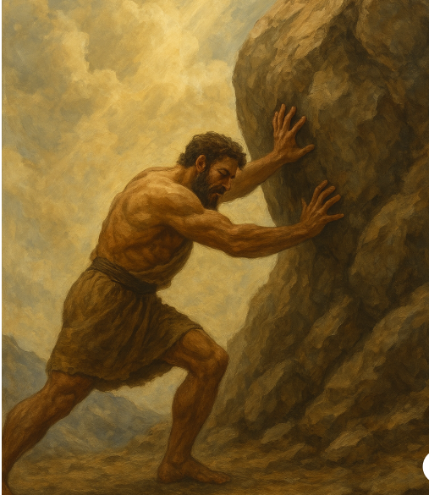
生活应用
神是要你推动这座山吗？
人祈求：神啊，赐给我力量推动这座山
神回应：孩子，我希望你变得更强壮
神的OFFER:你的祷告必蒙垂听并且得应允
祷告不蒙应允：因为祷告有缺失
神的意念高过我们的意念

Slide 25
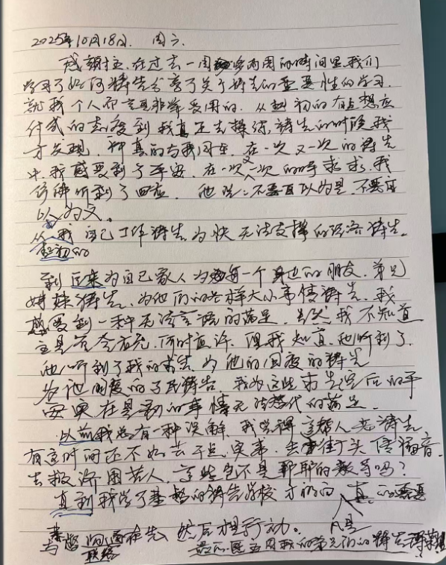
学习回应
祷告是需要操练，具体记录祷告事项
建立你的祷告习惯，为自己，为教会
凡事先祷告，不要走在神的前面
有高山有低谷，祷告神与你同在

Slide 26
THANK YOU
儿童主日学
基督祷告的学校

